Slide 1
TypeScript 설치 방법 추가
Scoop install touch 후, VS-Code 에 TypeScript 를 따로 설치하는 방법

Slide 2
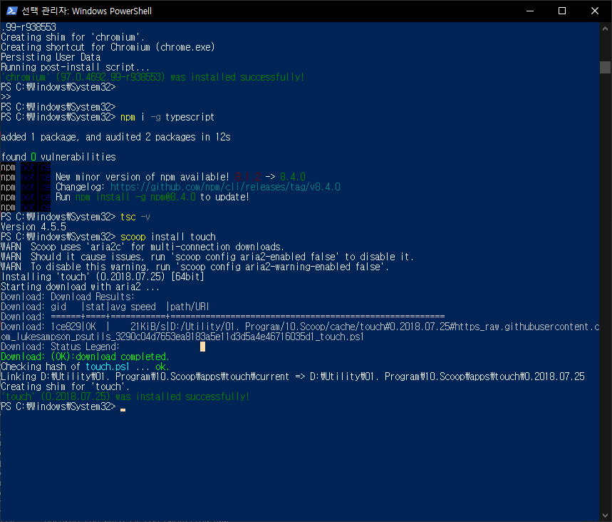
여기까지 진행 후, VS-Code 로 복귀

Slide 3
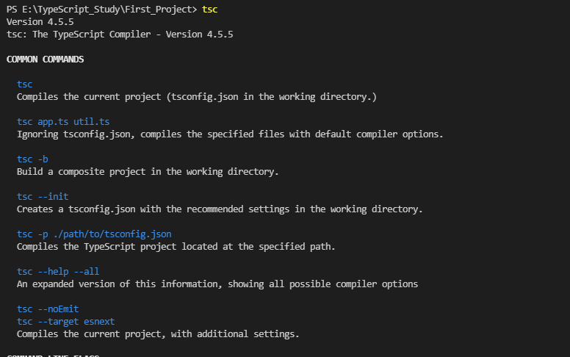
VS-Code 작업 폴더 내에서 tsc 입력

Slide 4

`tsc` hello.ts 로 파일 실행 후, js 파일 생성 여부도 함께 확인

